Slide 1

Разработка метода повышения производительности рендеринга групп 3d-объектов на Unreal Engine 4
Студент: Котельникова Е.Ю. РК6-84Б
Научный руководитель: Витюков Ф.А.

Slide 2
Постановка задачи
Цель работы: разработать метод повышения производительности при отрисовке групп 3d-объектов с использованием трёхмерного движка Unreal Engine 4.
Задачи:
изучить механизм инстансинга геометрии;
разработать систему пулов отрисовки, упрощающую и обобщающую работу с инстансингом в UE4;
разработать системы «поле боя» и «рука» для ККИ, применить созданную систему для отрисовки карт.
Notes:
Цель работы: разработать метод повышения производительности при отрисовке групп 3d-объектов с использованием трёхмерного движка Unreal Engine 4.
Задачи:
изучить механизм инстансинга геометрии;
разработать систему пулов отрисовки, упрощающую и обобщающую работу с инстансингом в UE4;
разработать системы «поле боя» и «рука» для ККИ, применить созданную систему для отрисовки карт.

Slide 3
Актуальность работы
Данный способ повышения производительности при рендеринге работает даже на устройствах, не имеющих поддержки OpenGL ES 3.2;
В Epic Games Marketplace отсутствуют подобные решения для коллекционных карточных игр.

Slide 4
Основные понятия
Actor (UE4) – любой 3d-объект, который может быть помещен на сцену.
Component (UE4) – объект, который может быть присоединен к Actor’у. Определяет функциональность, применимую для различных Actor’ов.
(Hierarchical) Instanced Static Mesh Component (ISMC/HISMC) – компоненты в Unreal Engine 4, реализующие механизм дублирования геометрии. HISMC имеет поддержку Level of Detail (LOD).
Меш (mesh) – 3d-сетка объекта.
Материал – совокупность параметров, определяющих поведение света при взаимодействии с поверхностью объекта.
Вызов отрисовки (draw call) – команда, содержащая данные о необходимой для отрисовки геометрии. Формируется центральным процессором, исполняется графическим (видеокартой).
Notes:
Actor (UE4) – любой 3d-объект, который может быть помещен на сцену.
Component (UE4) – объект, который может быть присоединен к Actor’у. Определяет функциональность, применимую для различных Actor’ов.
Instanced Static Mesh Component (в дальнейшем, ISMC) – компонент в Unreal Engine 4, реализующий механизм дублирования геометрии.
Меш (mesh) – 3d-сетка объекта.
Материал – совокупность параметров, определяющих поведение света при взаимодействии с поверхностью объекта.
Вызов отрисовки (draw call) – команда, содержащая данные о необходимой для отрисовки геометрии. Формируется центральным процессором, исполняется видеокартой.

Slide 5
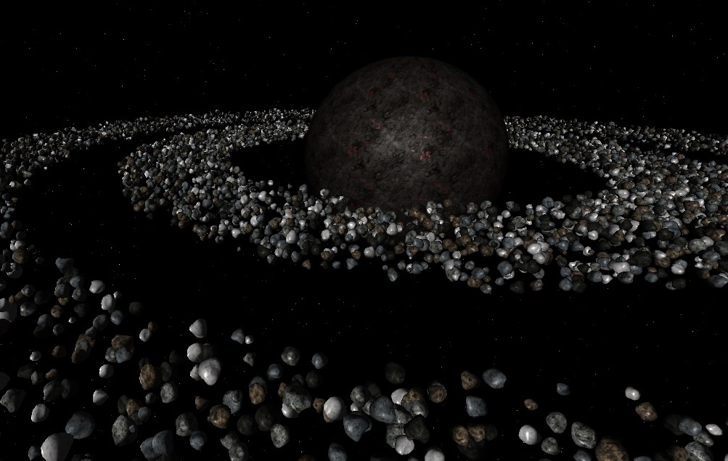
Инстансинг геометрии
Инстансинг геометрии (дублирование геометрии) – подход, позволяющий отрисовывать множество копий одного и того же 3d-объекта за один проход.
Рис. 1. Астероиды, отрисованные с помощью инстансинга геометрии
Notes:
Инстансинг геометрии (дублирование геометрии) – подход, позволяющий отрисовывать множество копий одного и того же 3d-объекта за один проход.
Основная цель инстансинга – понижение количества вызовов отрисовки.
Каждая копия объекта называется инстансом.

Slide 6
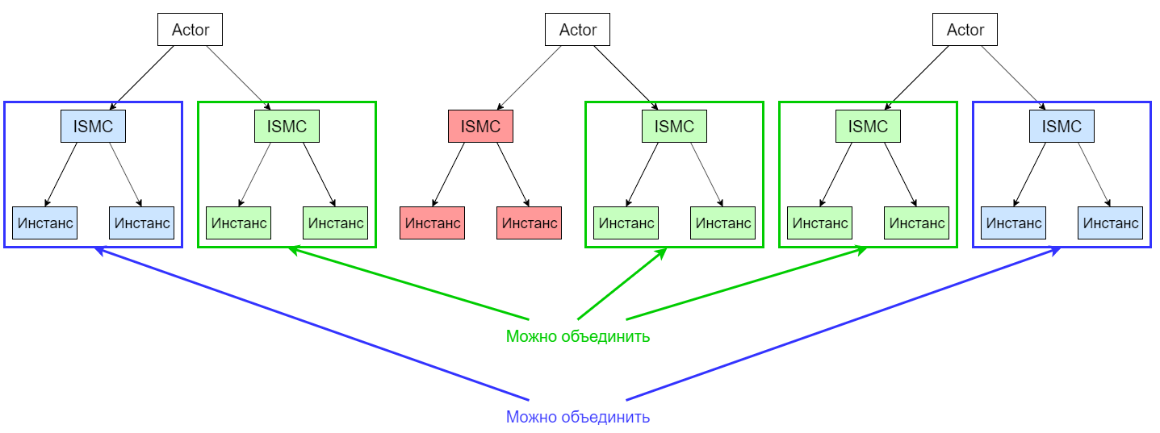
Проблемы при использовании инстансинга геометрии в Unreal Engine 4
При наличии нескольких Actor’ов с отдельными ISMC (рис. 2), использующих одну и ту же комбинацию меша и материалов (далее – комбинацию ассетов), не происходит объединение вызовов отрисовки.
Это приводит к росту числа вызовов отрисовки в N раз, где N – количество ISMC.
Рис. 2. Actor’ы с отдельными ISMC. Одинаковыми цветами обозначены инстансы с одними и теми же мешами и материалами
Notes:
При использовании инстансинга во время разработки приложений на UE4 может возникнуть ряд неудобств.
1) При наличии нескольких Actor’ов с отдельными ISMC (рис. 2), использующих одну и ту же комбинацию ассетов, не происходит объединение вызовов отрисовки.
Это приводит к росту числа вызовов отрисовки в N раз, где N – количество ISMC.

Slide 7
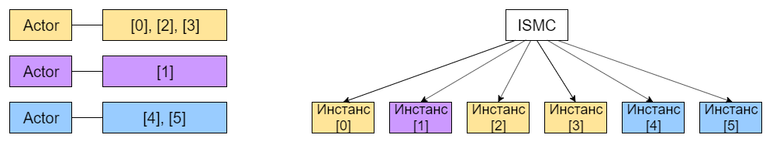
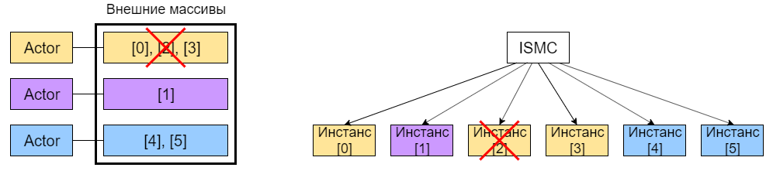
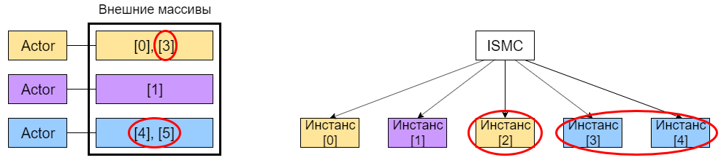
Проблемы при использовании инстансинга геометрии в Unreal Engine 4
При использовании одного ISMC несколькими Actor’ами возникает необходимость хранения локальных массивов с индексами (рис. 3).
При удалении инстанса происходит смещение части индексов – внешне хранимые индексы становятся неактуальными (рис. 5).
Рис. 3. Внешние массивы с индексами инстансов
Рис. 4. Удаление инстанса с индексом 2
Рис. 5. Смещение индексов
Notes:
2) При использовании одного ISMC несколькими Actor’ами возникает необходимость хранения локальных массивов с индексами.
Это особенно актуально в тех случаях, когда требуется взаимодействовать с конкретными инстансами.
При удалении инстанса происходит смещение части существующих индексов. В результате, как можно увидеть на рис. 5, индексы внутри ISMC обновились, а содержимое массивов осталось прежним. Это приводит к нарушению целостности данных.

Slide 8
Способы решения проблем
Для минимизации количества вызовов отрисовки при обработке 3d-объектов с одной и той же комбинацией ассетов можно «централизовать» инстансинг
Для поддержания актуальности хранимых извне индексов можно установить обратную связь с внешними массивами.
Notes:
Каждую из этих проблем можно решить:
1) Для того, чтобы избежать создания нескольких ISMC для одной комбинации ассетов и добиться минимизации количества вызовов отрисовки, можно «централизовать» инстансинг – создать единственный ISMC на более высоком уровне.
2) Для поддержания целостности данных (актуальности индексов) можно установить обратную связь с внешними массивами.

Slide 9
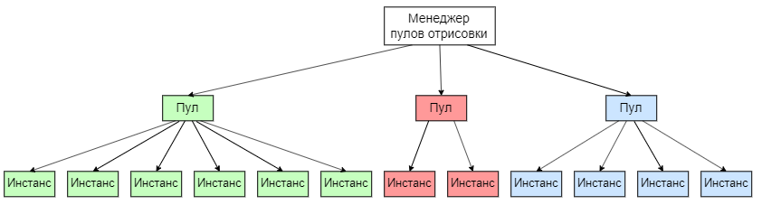
Система пулов отрисовки
Для решения ранее описанных проблем была разработана система пулов отрисовки (render pools).
Рис. 6. Иерархия системы пулов отрисовки
Notes:
На рисунке 6 изображена иерархия системы пулов отрисовки.
1. Пул отрисовки - расширенная версия ISMC, которая хранит указатели на внешние массивы с индексами и автоматически обновляет их при необходимости.
2. Для управления отдельными пулами существует менеджер пулов отрисовки. Он отвечает за создание, удаление, определение пулов, а также предоставляет высокоуровневый доступ к каждому из них.
3. Для каждой комбинации меша и материалов отводится строго 1 пул. Это гарантирует минимизацию количества вызовов отрисовки.

Slide 10
Сценарии применения инстансинга геометрии
Применение дублирования геометрии актуально в тех случаях, когда есть необходимость отрисовывать большое количество одинаковых 3d-объектов.
Примеры:
растительность;
повторяющиеся интерьерные/архитектурные элементы;
повторяющиеся объекты окружения.
Notes:
Применение дублирования геометрии актуально в тех случаях, когда есть необходимость отрисовывать большое количество одинаковых 3d-объектов.
Примеры:
растительность;
повторяющиеся интерьерные/архитектурные элементы;
повторяющиеся объекты окружения.

Slide 11
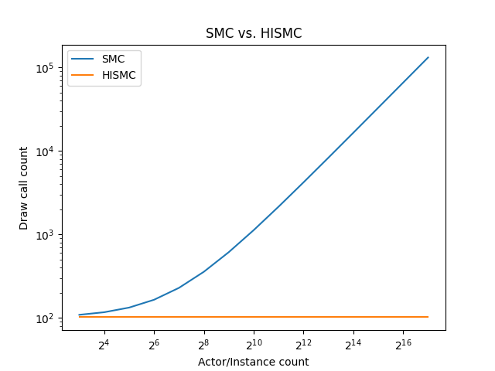
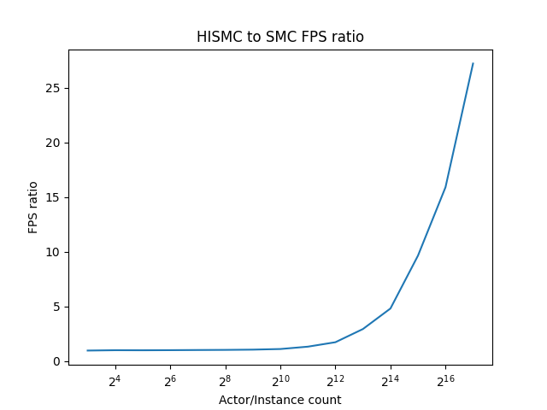
Повышение производительности с помощью инстансинга геометрии
Рис. 7. График количества вызовов отрисовки от кол-ва инстансов/объектов
Рис. 8. График отношения FPS при использовании HISMC к FPS без использования инстансинга (отдельные Actor’ы с UStaticMeshComponent)
Notes:
Применять инстансинг для отрисовки большого кол-ва одинаковых 3d-объектов крайне выгодно.
Глядя на график на рисунке 7, можно заметить, что при использовании инстансинга (HISMC) количество draw calls константно, в то время как без него количество запросов на отрисовку растет от кол-ва инстансов.
График на рисунке 8 показывает, во сколько раз FPS при использовании инстансинга больше исходного. При больших количествах инстансов наблюдается прирост FPS в несколько раз.

Slide 12
ККИ (коллекционная карточная игра)
ККИ (CCG, Collectible Card Game, коллекционная карточная игра) – разновидность настольных и компьютерных игр. Как правило, ККИ являются стратегическими играми с элементом случайности. Каждая карта представляет собой элемент игры: существо, заклинание, ресурс.
Среди компьютерных ККИ известны следующие: Hearthstone, The Elder Scrolls: Legends, Magic: The Gathering Arena, Gwent: The Witcher Card Game, и т.д.
Notes:
В данном случае в качестве примера использования инстансинга рассматриваются элементы компьютерной коллекционной карточной игры.
ККИ – настольные и компьютерные стратегические играми с элементом случайности.
Каждая карта представляет собой элемент игры: существо, заклинание, ресурс.

Slide 13
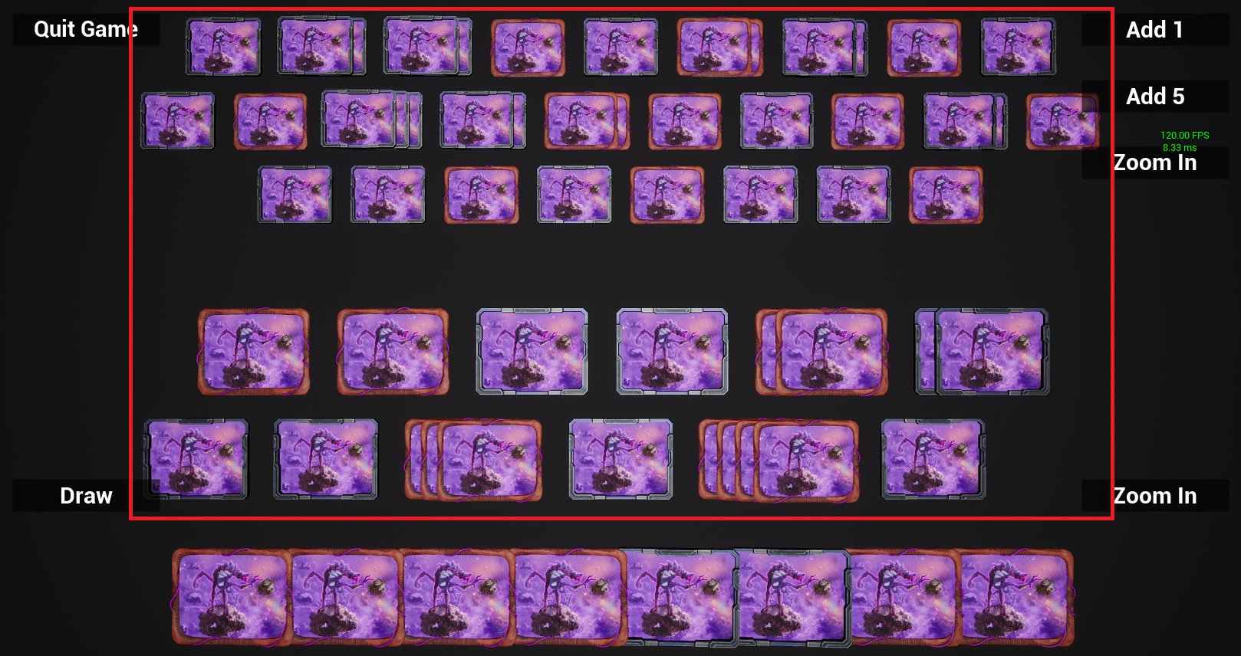
Система «поле боя»
Рис. 9. Поле боя
Notes:
Поле боя – часть 3d-сцены, на которую происходит выкладка карт игроков.
Выкладка карт происходит по рядам, карты одного типа группируются. Цель – сохранение целостности восприятия.
Все объекты на поле боя используют систему пулов отрисовки.

Slide 14
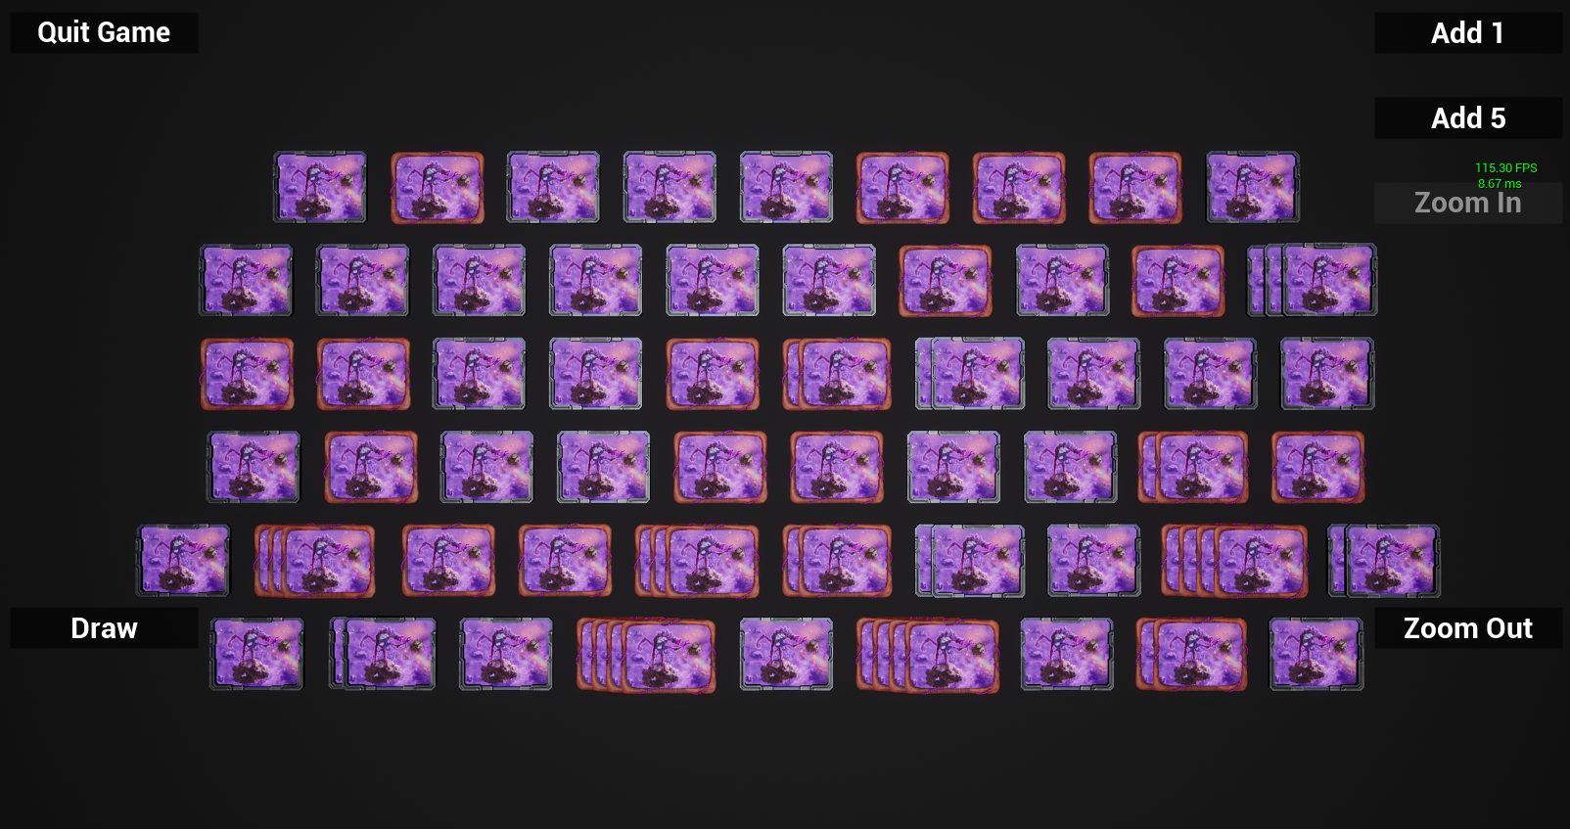
Приближение камеры к полю боя
Рис. 10. Приближение камеры к области игрока
Notes:
Так как в определенный момент карт на поле боя может стать достаточно много, а их масштаб понизится, для пользовательского удобства была добавлена возможность приближения камеры к области выбранного игрока.

Slide 15
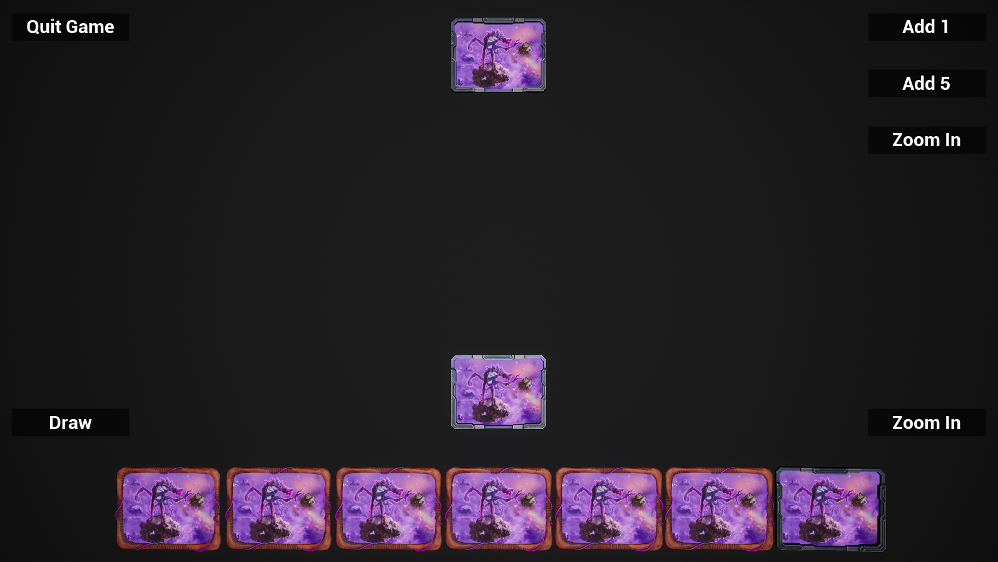
Система «руки» игрока
Рис. 11. «Рука» игрока
Notes:
В контексте компьютерных ККИ «рука» представляет собой набор карт, которые игрок имеет в своем распоряжении.
Все объекты в «руке» также используют систему пулов отрисовки.

Slide 16
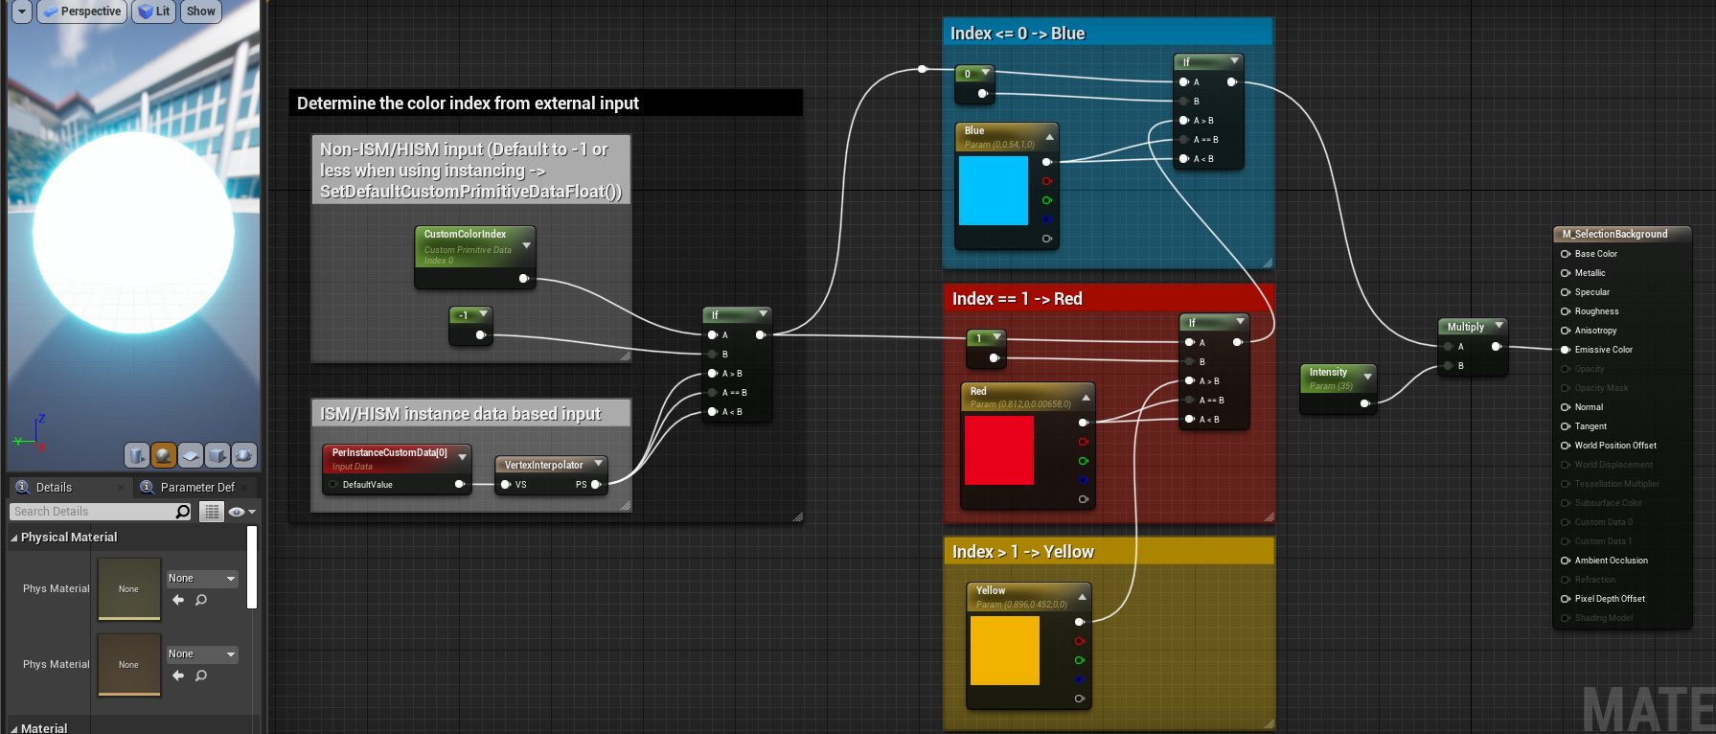
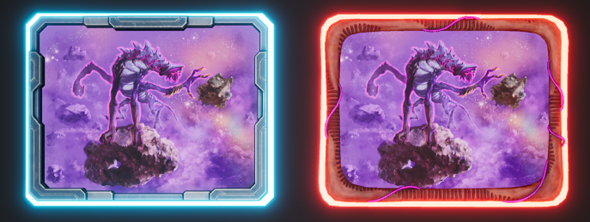
Выбор карт из «руки»
Рис. 12. Материал для подсветки выбранных элементов
Рис. 13. Выбранные карты
Notes:
При нажатии на карту происходит её выбор. При повторном нажатии – снятие выбора.
Выбранные карты можно выкладывать на поле боя.
Для подсветки выбранных карт реализован материал с излучением (рис. 12-13).
Он принимает на вход индекс, определяющий цвет излучения. Поскольку параметризация выполняется на уровне шейдера, не приходится создавать дополнительные дочерние материалы. Это позволяет дополнительно понизить кол-во draw call’ов, поскольку все цветовые вариации являются одним и тем же материалом.

Slide 17
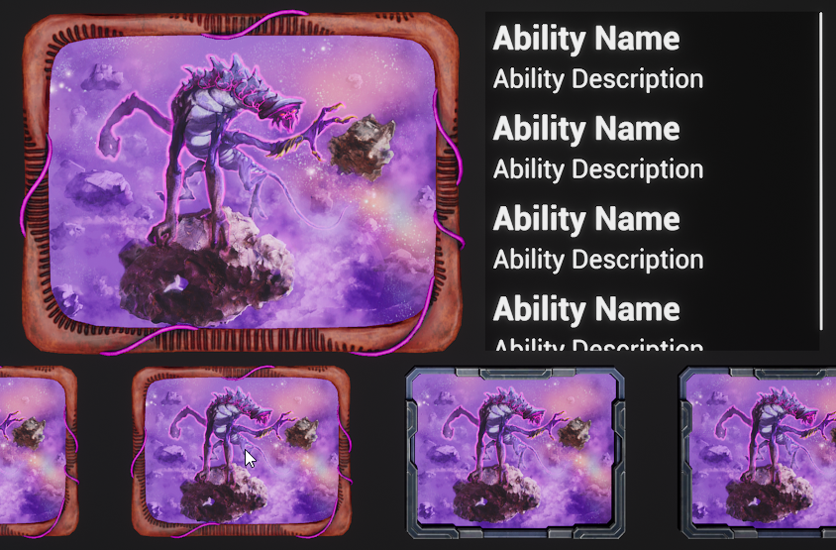
Просмотр информации о карте
Рис. 14. Режим просмотра информации о способностях карты
Notes:
При наведении курсора мыши на карту активируется режим просмотра информации о её способностях.
Сторона, с которой появляется список способностей, определяется положением карты относительно середины окна.

Slide 18
Заключение
В результате работы выполнены следующие задачи:
рассмотрен механизм дублирования геометрии;
выявлены проблемы, возникающие при работе с инстансингом в Unreal Engine 4;
разработана система пулов отрисовки, решающая выявленные проблемы;
описан пример практического применения разработанной системы – отрисовка карт в ККИ;
разработаны элементы коллекционной карточной игры на языке C++ для Unreal Engine 4.
Notes:
В результате работы выполнены следующие задачи:
рассмотрен механизм дублирования геометрии;
выявлены проблемы, возникающие при работе с инстансингом в Unreal Engine 4;
разработана система пулов отрисовки, решающая выявленные проблемы;
описан пример практического применения разработанной системы – отрисовка карт в ККИ;
разработаны элементы коллекционной карточной игры на языке C++ для Unreal Engine 4.

